Slide 1
LP15 : Propagation guidée des ondes

Slide 2
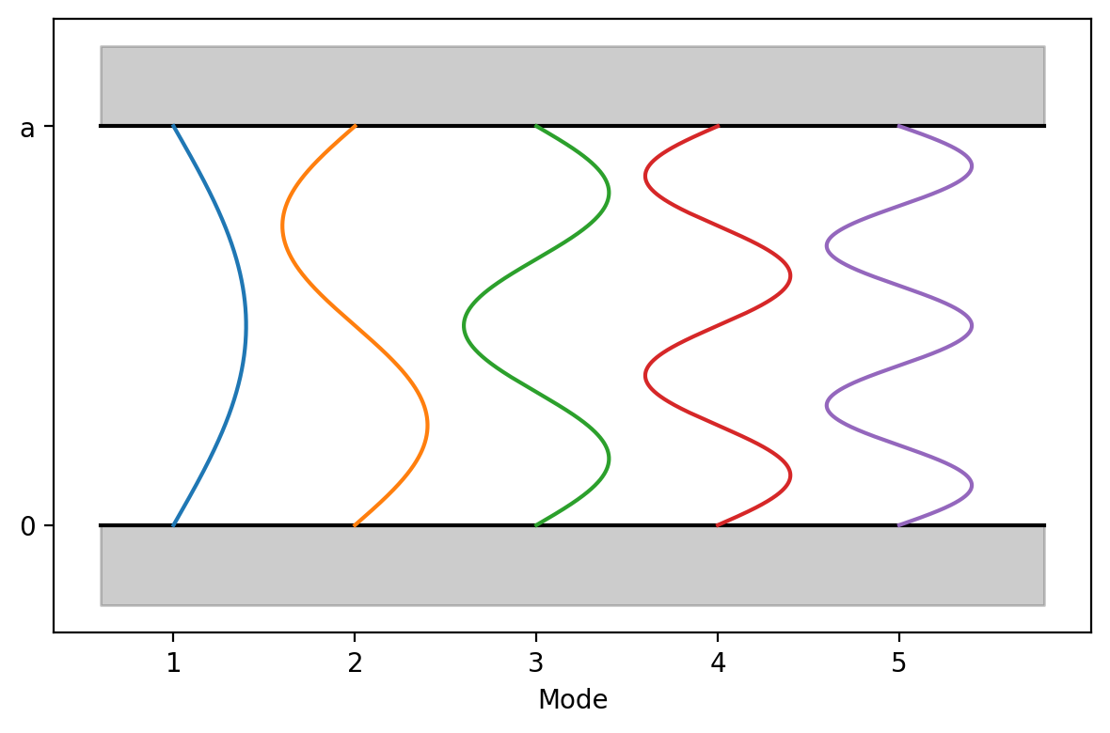
Amplitude du champ E pour les premiers mode TE

Slide 3
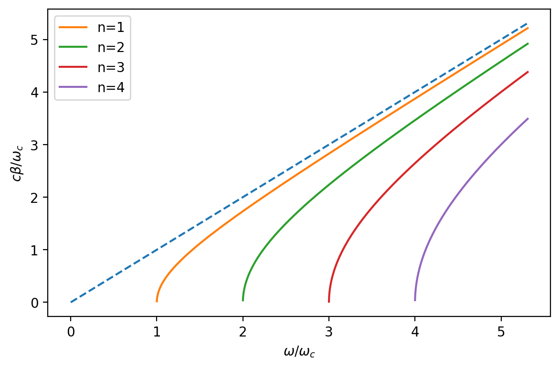

Relation de dispersion pour le guide idéal plan-plan
$$ω_{c}=\frac{π}{a}c$$

Slide 4
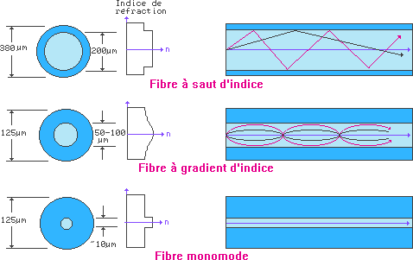
Fibre optique

